Slide 1


Троицкий Дом детского творчества

Slide 2
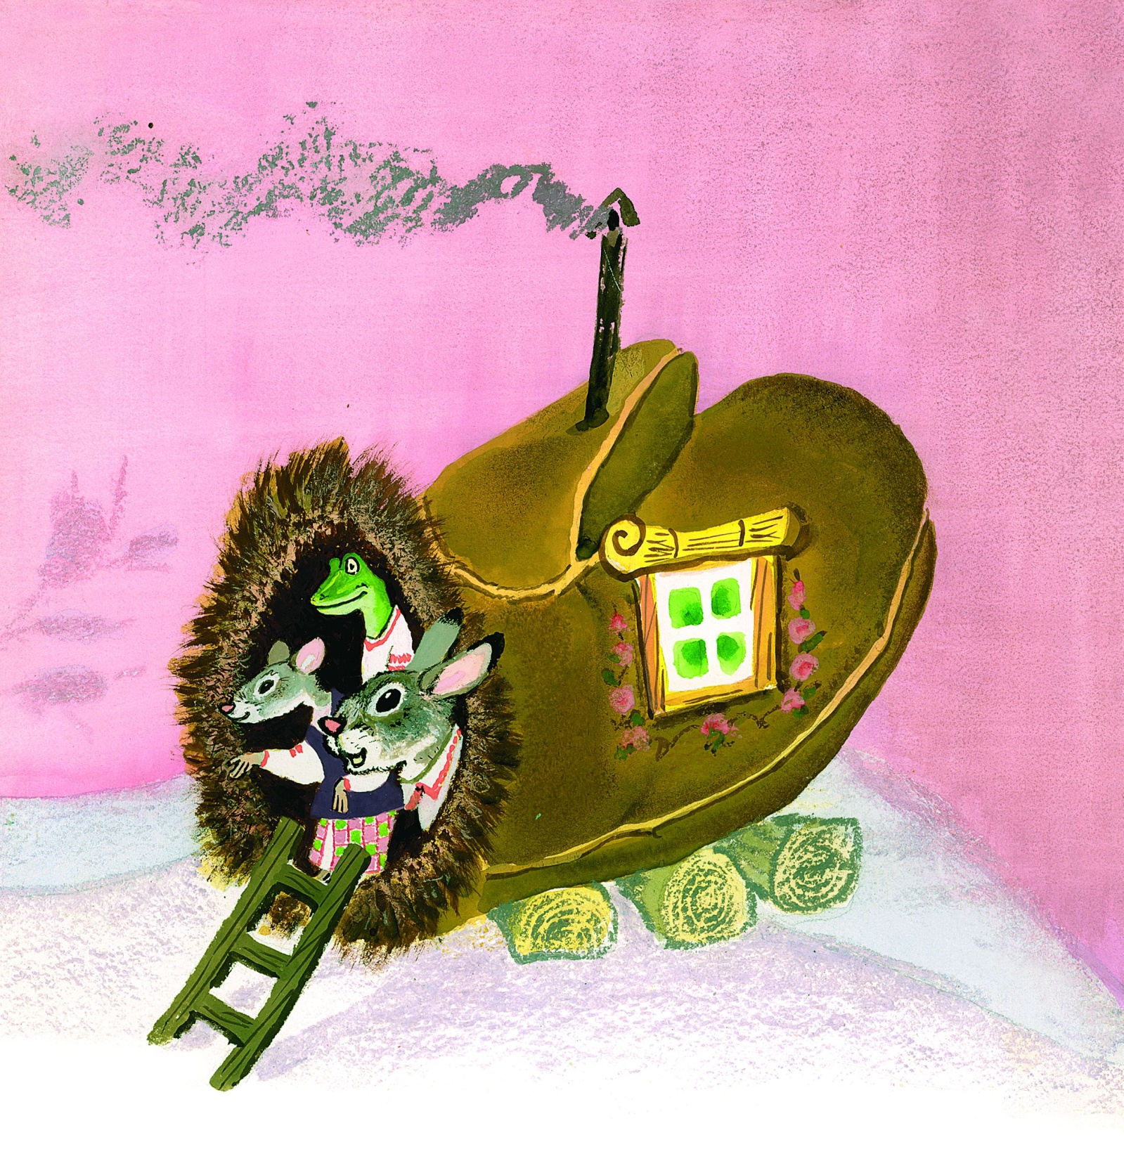
Ничего, что ростом мал
Меховой домишко,-
И кабан туда попал, и лиса и мишка
Всем хватило места в нем.
Вот такой чудесный дом.

Slide 3
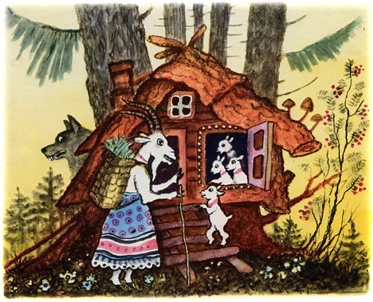
С козлятами своими,
Родными, дорогими
Жила Коза в избушке –
Любили все друг дружку. К ним, из чащи волк повадился
Всей семьей, в любви и счастье
Так бы им и дальше жить
Вдруг из леса к ним, из чащи
Волк повадился ходить.

Slide 4
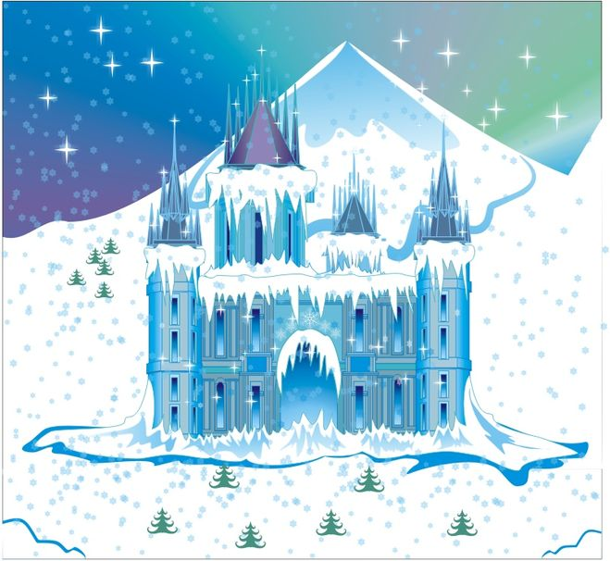
Владея снегом, льдом и стужей
Она надменно холодна,
И снежной вьюгой злою кружит
Зимой у теплого окна.

Slide 5

Жили-были две родных сестрицы
Та – лентяйка, эта – мастерица.
Вот однажды, чтоб достать ведро,
Лезть пришлось в колодец им, на дно.
Повстречали разные там дива
И хозяина тех меси красивых.
У кого гостили – вот вопрос,
Прятался в колодце……
(Дед Мороз)

Slide 6
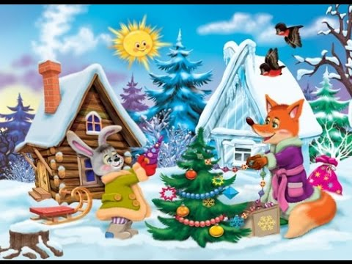
Лиса себе построила ледяную избушку, а какую избу построил заяц?
(лубяную, деревянную)

Slide 7
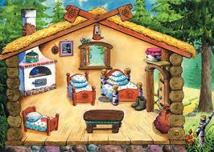
Чашки три и три постели. Стульев тоже три, смотри, И жильцов здесь в самом деле Проживает ровно три. Как увидишь, сразу ясно: В гости к ним ходить опасно. Убегай скорей, сестричка, Из окна лети, как птичка.

Slide 8

Невелик собою дом, Но зато вместителен. Уместиться можно нём Самым разным жителям. Не висит на нём замок. Этот домик — ...

Slide 9
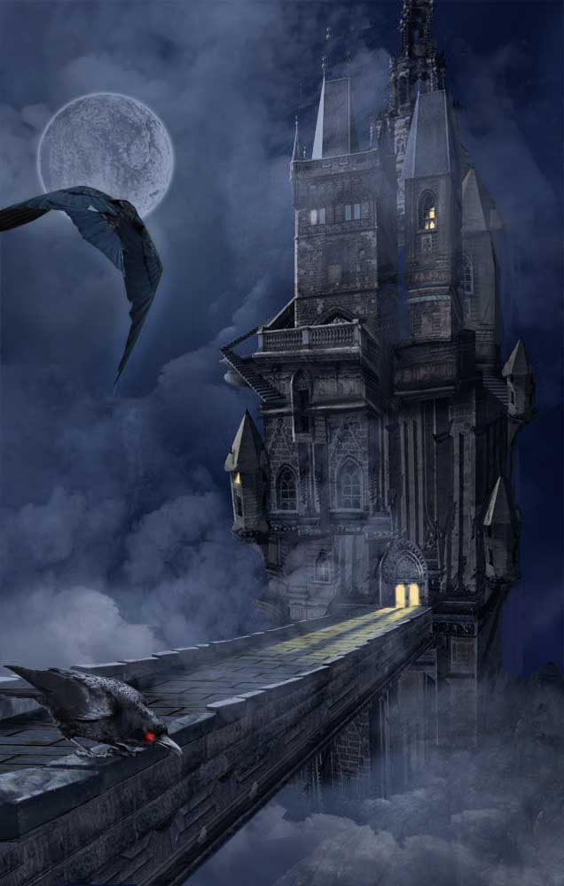
Страшный, коварный и злой
Этот сказочный герой.
Очень долго он прожил,
Многим людям навредил.
Иван- царевич смог его победить,
Всех от злых чар освободить.

Slide 10
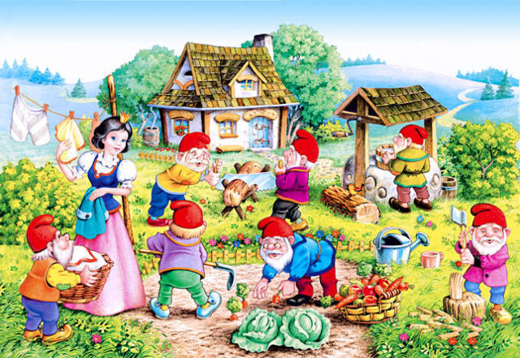
Она была подружкой гномов
И вам, конечно же, знакома.

Slide 11
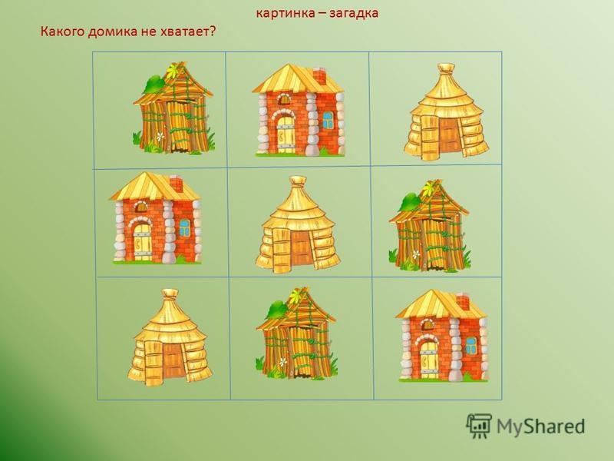
Носик круглый, пяточком, Им в земле удобно рыться,
Хвостик маленький крючком,
Вместо туфелек – копытца.
Трое их – и до чего же
Братья дружные похожи.
Отгадайте без подсказки,
Кто герои этой сказки?

Slide 12

Жила в синем море, в подводном дворце
весёлая очень девчонка.
При строгом, серьёзном и грозном отце
росла очень добрым ребёнком.
Смотрела из волн, как плывут корабли.
Играла с дельфинами в салочки.
Мечтала о принце своём и любви.
Была она юной…
(Русалкой)

Slide 13

Уплетая калачи, Ехал парень на печи. Прокатился по деревне И женился на царевне.

Slide 14
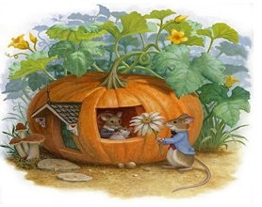
А кто бы мог жить в этих домиках?

Slide 15
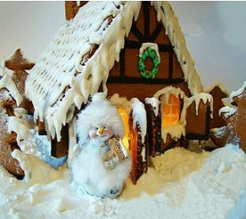
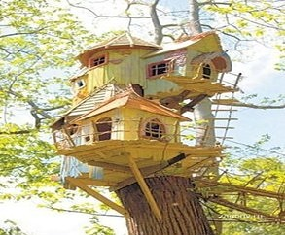
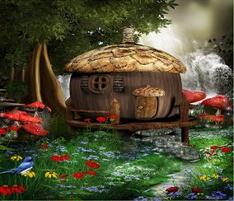

Slide 16
Спасибо за внимание

